Slide 1
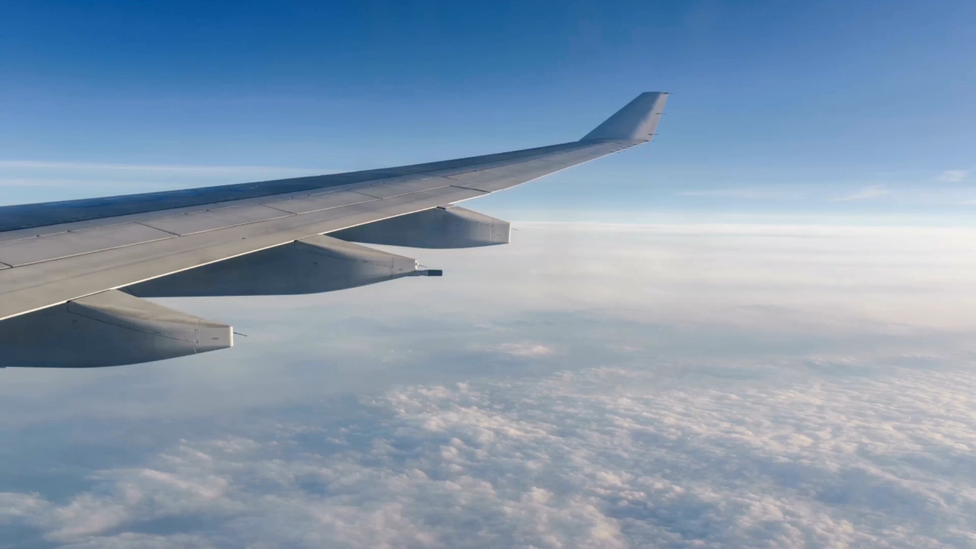

Slide 2

Herramientas de búsqueda de viajes y agencias de viajes: Atraer más clientes con mejores ofertas.
Para viajeros: Tu asesor financiero de viajes personal.
Ahorra dinero, elimina el estrés de comprar boletos

Slide 3
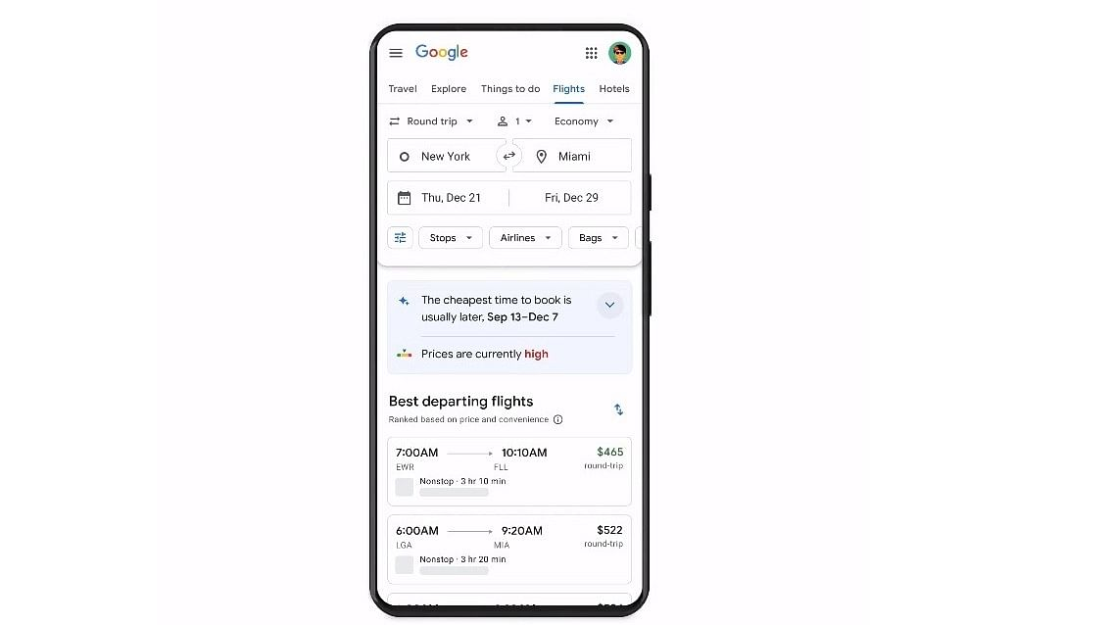

Slide 4

Modelo que se utilizo
Funciona prediciendo el valor de un punto de datos basado en la mayoría de sus "vecinos" más cercanos en un espacio de características, determinado por la distancia entre puntos.
KNN es ideal para predecir precios de vuelos debido a su capacidad para considerar similitudes entre vuelos históricos y actuales en términos de características como ruta, temporada y aerolínea.

Slide 5

Colección de datos
Usando Amadeus api para vuelos actuales
Se consiguió fecha, hora, destino, origen, numero de paradas, duración, aerolínea y precio

Slide 6

Feature engineering
Se sacaron columnas dummies basados en la duración, continente, aerolínea y distancia.
La estrategia fue conseguir la mayor cantidad de features posibles.
PCA

Slide 7
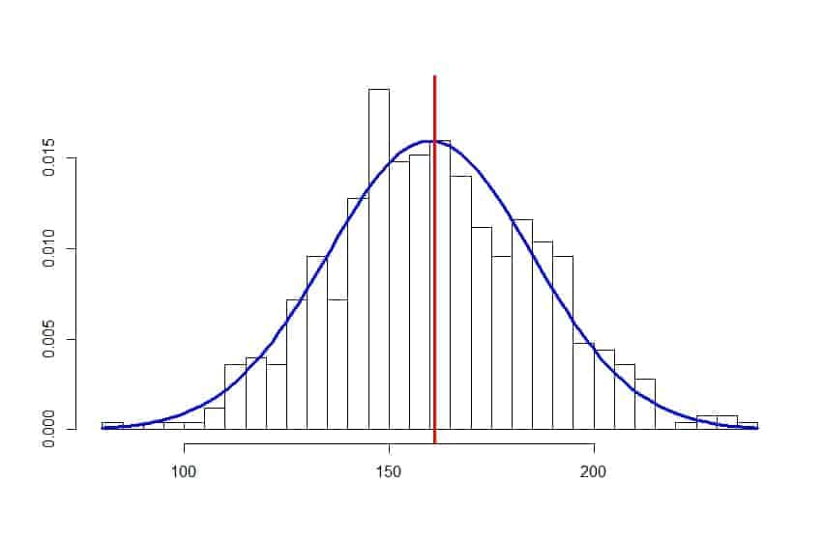
Transformación logarítmica

Slide 8
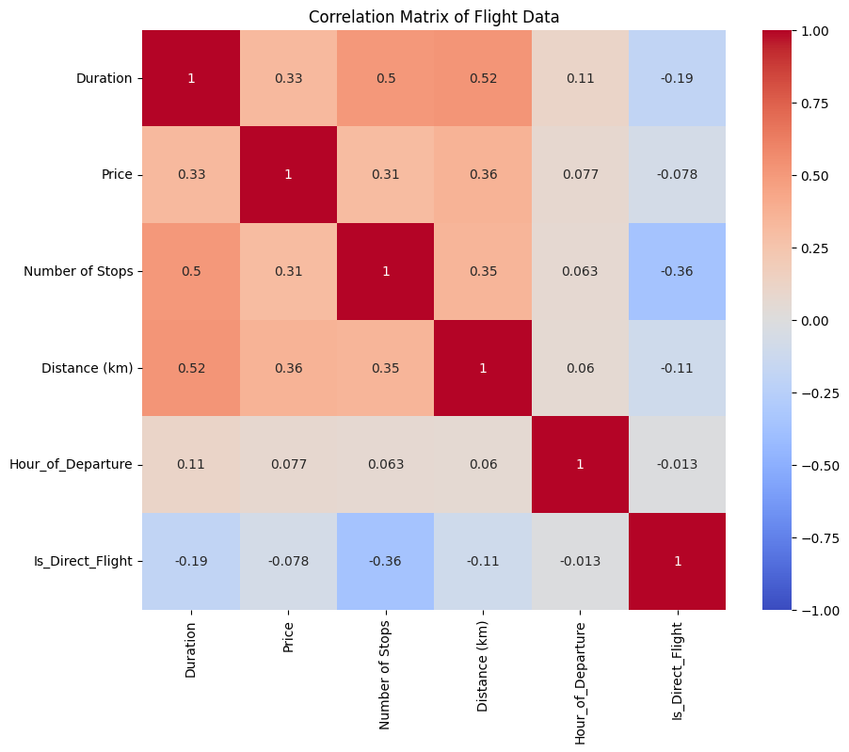

Slide 9
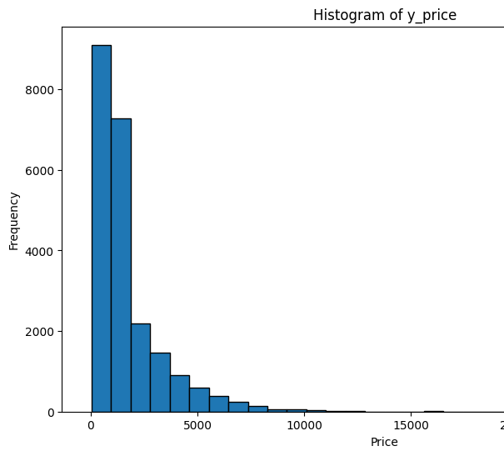
Histograma antes de transformacion

Slide 10
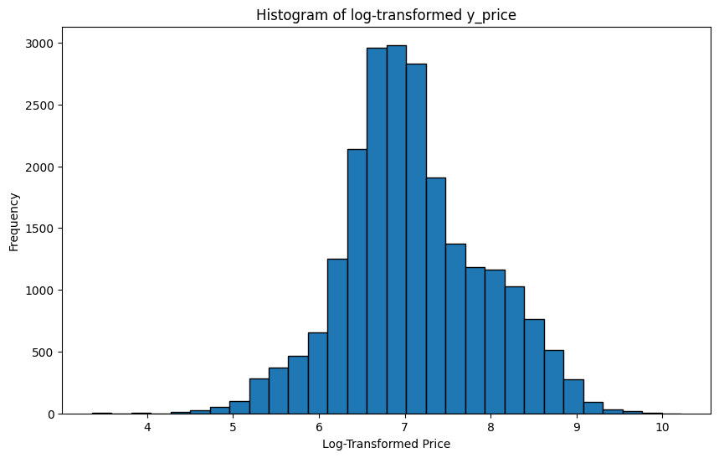
Histograma de precio después de transformación logarítmica

Slide 11
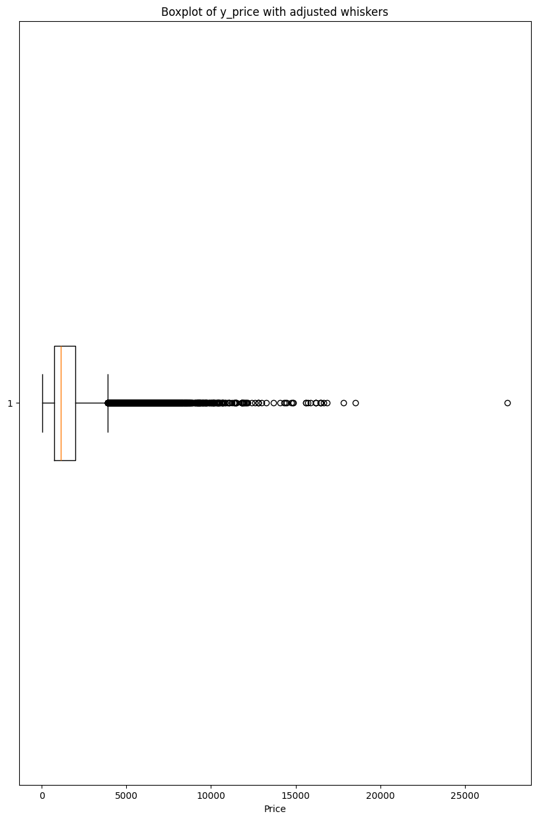
Box Plot

Slide 12
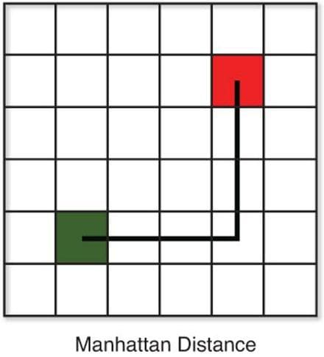
Gridsearch:
11 neighbors
Distance: Utiliza la distancia inversa como peso, donde los vecinos más cercanos tienen más influencia en la predicción.
Manhattan: Diferencia absoluta entre características

Slide 13
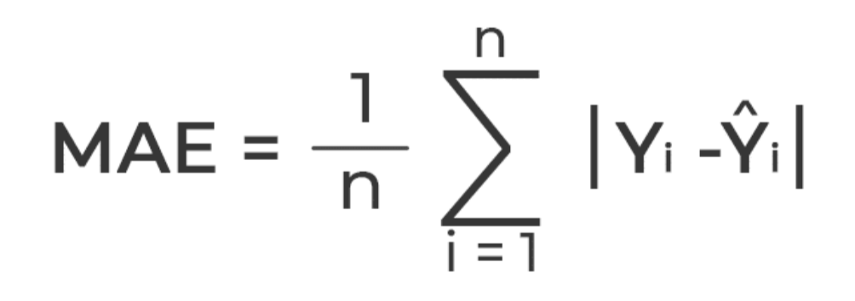
Metrica

Slide 14


Slide 15
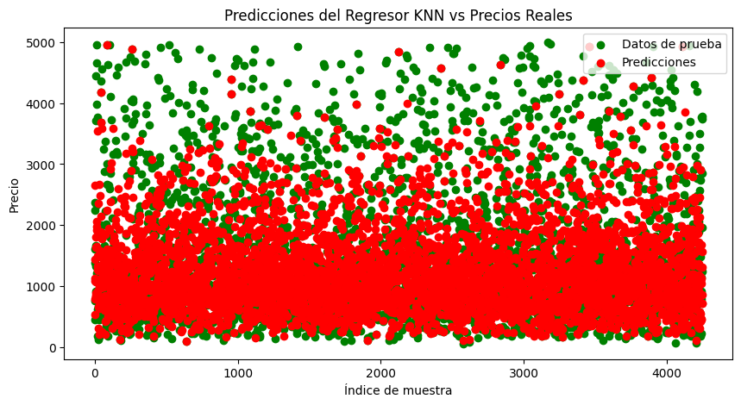

Slide 16
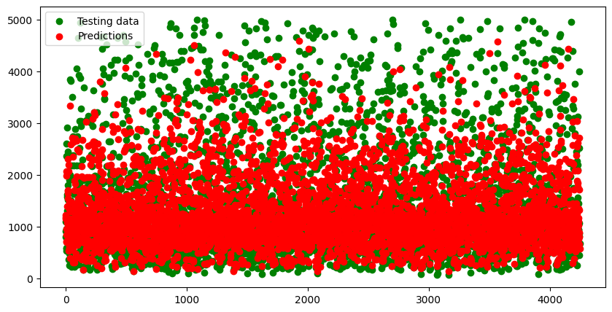
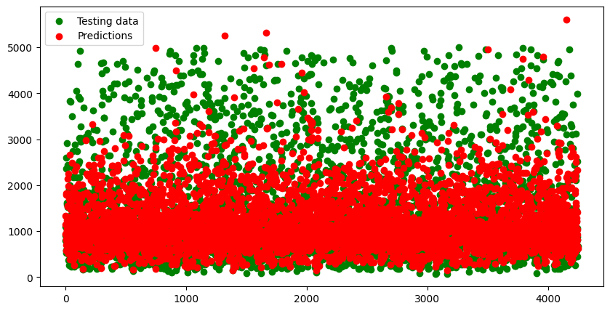
Quantile 0.56
Hub

Slide 17

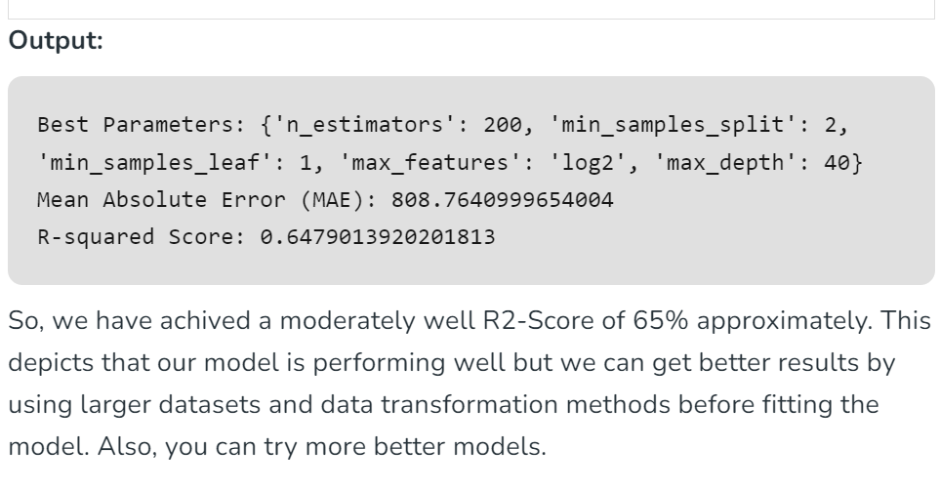

Slide 18

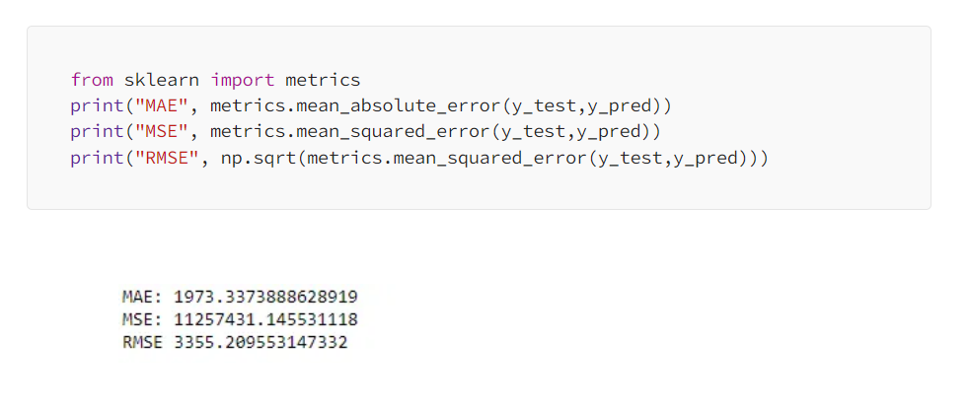

Slide 19

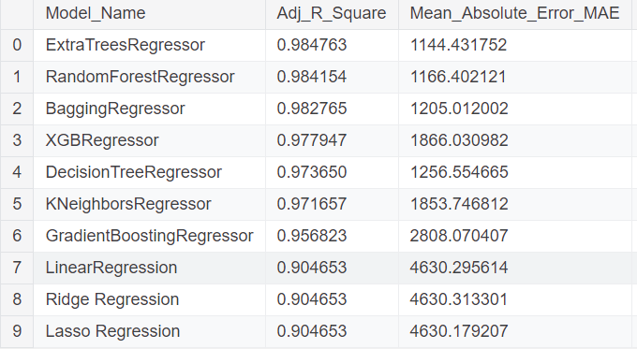

Slide 20

Todos son

Slide 21
Por que es mejor
Transformaciones y precauciones necesarias para el tipo de dato
Mejor calidad de datos debido a uso extensivo de API
Mejor limpieza y generalización de datos

Slide 22
Que mejorar
Mayor cantidad de datos para poder captar la variable fecha mejor
No considera bien vuelos domesticos
Utilización de redes neuronales

